Slide 1
Лабораторная работа № 3
Анализ трафика в Wireshark
Цвелев С.А. НПИбд-02-22

Slide 2
Цель работы
Изучение посредством Wireshark кадров Ethernet, анализ PDU протоколов транспортного и прикладного уровней стека TCP/IP.

Slide 3
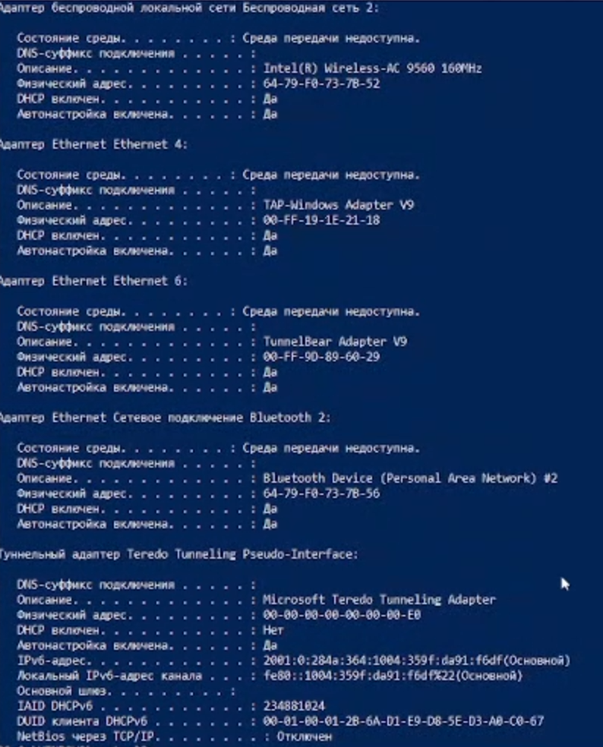
ipconfig

Slide 4
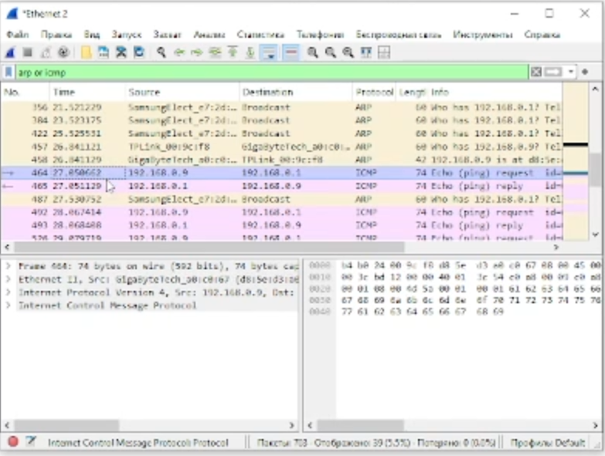
Захват трафика

Slide 5
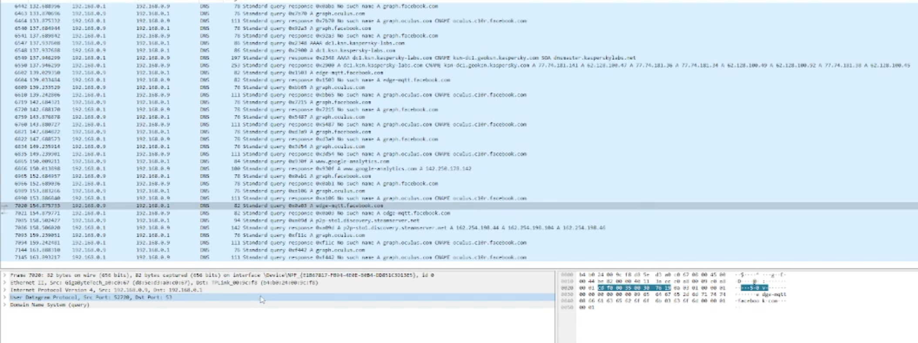
Анализ информации по запросам

